Slide 3
Missão Institucional do FNDE
Levar assistência técnica e financeira a estados e municípios.

Slide 4
Desafios identificados
Alto índice de renovação de Prefeitos em 2017
(Mais de 70% de novos prefeitos eleitos)
Mudanças de Secretários de Educação
Limitação técnica nos municípios

Slide 5
Soluções propostas
- Além de efetuar os repasses para os mais diversos programas e ações educacionais, criamos o FNDE em Ação que, de forma itinerante, faz atendimento presencial por meio de palestras e capacitações sobre os programas e ações educacionais, bem como atendimento técnico qualificado com soluções para diversas pendências nos estados e municípios brasileiros .

Slide 6
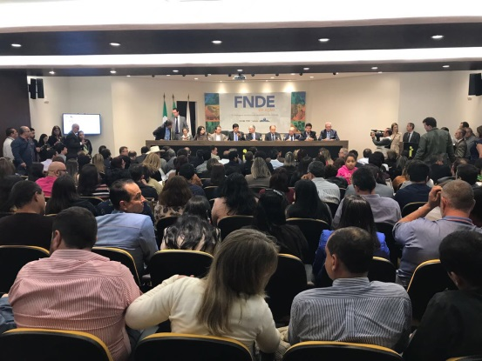
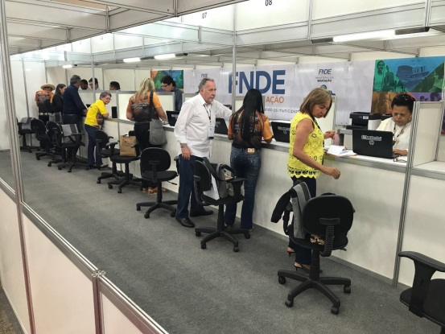
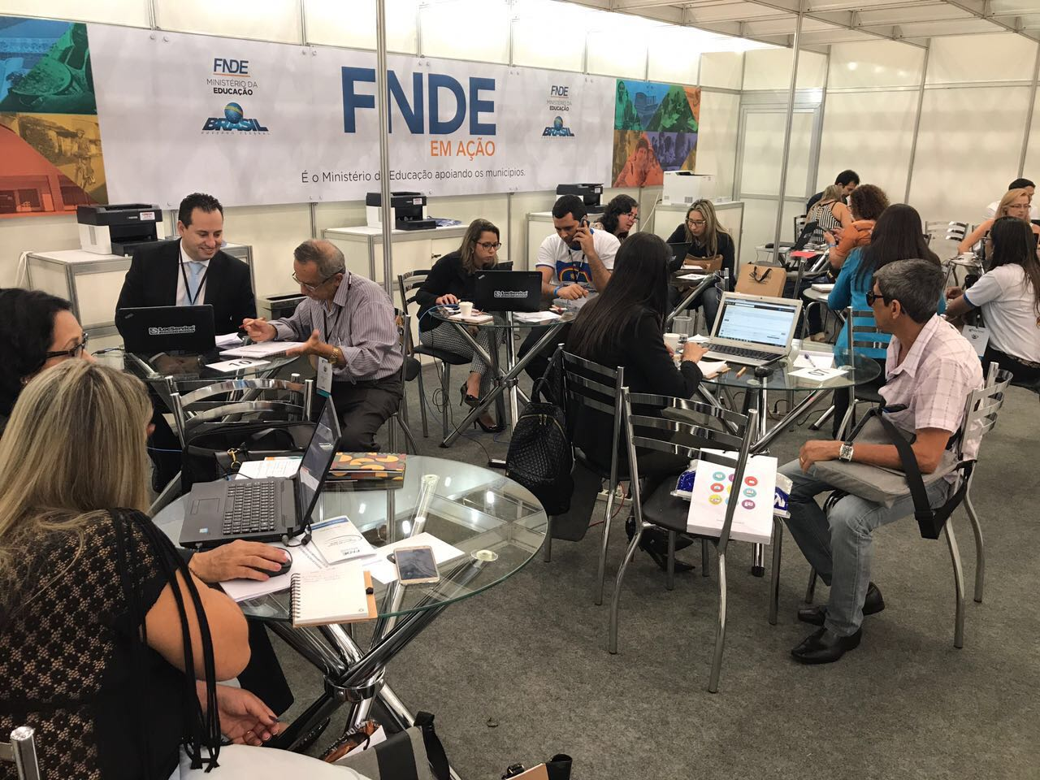
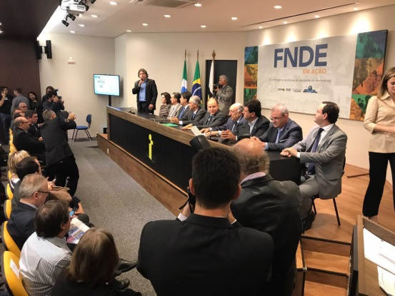
FNDE em Ação
Solenidade
Palestras
Atendimento individualizado

Slide 7
FNDE em Ação
Mais de 10.000 atendimentos de 2015 a 2017
Atendimento Institucional – 4891
Obras e PAR – Plano de Ações Articuladas – 3281
Prestação de Contas – 1364
PNAE – Alimentação – 316
PDDE – Dinheiro Direto na Escola – 386
Outros - 125

Slide 8
Mais de 2.000 atendimentos em 2017
Quantidade de atendimentos
Estados atendidos
Acre
Alagoas
Bahia
Ceará
Distrito Federal
Goiás
Mato Grosso do Sul
Pernambuco
Rio de Janeiro
Rio Grande do Sul
Santa Catarina
São Paulo
Sergipe
Tocantins

Slide 9
Cartilha FNDE em Ação
Foram confeccionadas 80 mil cartilhas que são distribuídas a todos os gestores com o passo a passo dos programas

Slide 10
Cursos para Gestores
34 vídeos tutoriais para operacionalização do Sistema de Gestão de Prestação de contas
26 vídeos tutoriais para operacionalização do Sistema de Monitoramento de Obras

Slide 11
Lista de cursos (Curso a distância)
Competências Básicas
Formação em Tutoria
Programa Dinheiro Direto na Escola – PDDE
Programa Nacional de Alimentação Escolar – PNAE
Programas de Transporte do Escolar – PTE
Programas do Livro – PNLD
Fundo de Manutenção e Desenvolvimento da Educação Básica e de Valorização dos Profissionais da Educação – Fundeb
Controle Social para Conselheiros
Sistema de Informações sobre Orçamentos Públicos em Educação –Siope
Censo Escolar da Educação Básica – Sistema Educacenso

Slide 12
Público-alvo (Curso a distância)
Cidadãos que exerçam funções de gestão, execução, monitoramento, prestação de contas e controle social de recursos orçamentários dos programas e ações financiados pelo FNDE;
Profissionais de educação da rede pública de ensino;
Técnicos, gestores públicos estaduais, municipais e escolares;
Membros do comitê local do Plano de Ações Articuladas (PAR);
Membros dos conselhos de controle social da educação (Conselho Municipal de Educação – CMM; Conselho Escolar – CE; Conselho de Alimentação Escolar – CAE; Conselho de Acompanhamento e Controle Social do Fundeb – CACS/Fundeb);
Qualquer cidadão que tenha interesse em conhecer as ações e os programas do FNDE.

Slide 13
Cursos ofertados
2016
2017

Slide 14
Conselheiros capacitados
(2016 e 2017)

Slide 16
Silvio Pinheiro
Presidente do FNDE

